Slide 1
频繁闭合模式挖掘
FCP Mining

Slide 2
应用问题：FP存在信息冗余
Frequent Patterns:
Bread, Butter (minSupport=3)
TID | Items
T1 | Beer, Milk
T2 | Bread, Butter, Milk
T3 | Bread, Butter, Milk, Jelly
T4 | Bread, Butter, Milk
T5 | Beer, Bread
Frequent Closed Patterns:
Bread, Butter, Milk (minSupport=3)

Slide 3
实例: 挖掘频繁闭合模式
TID | Items
10 | a, c, d
20 | b, c, e
30 | a, b, c, e
40 | b, e
minSupport=2
What is the FCP?
设计关键：尽早剪除不闭合的FCP。

Slide 4
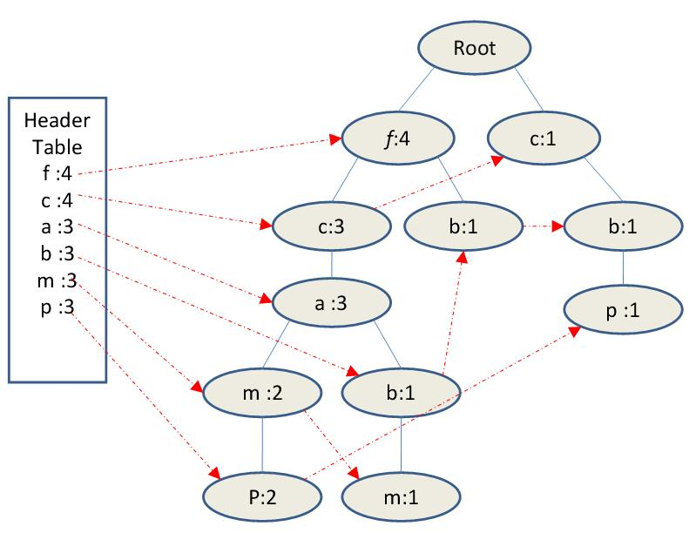
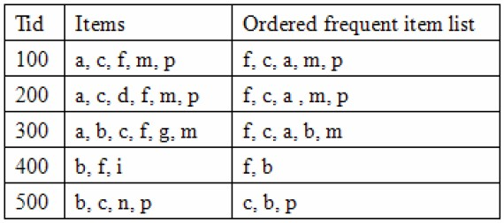
基于FP-Tree的算法
CLOSET，CLOSET+
适用于元素少、事件多的数据
FP-tree 是一种有效的数据压缩结构

Slide 5
实例：Build Global FP-Tree
TDB
Example: minSupport=2, minlen=1
root
TID | Items | Orderd Frequent Items
10 | a, c, d, e, f | c, e, f, a, d
20 | a, b, e | e, a
30 | c, e, f | c, e, f
40 | a, c, d, f | c, f, a, d
50 | c, e, f | c, e, f
c:4
e:1
e:3
f:1
a:1
f:3
a:1
a:1
d:1
d:1
╳
Prune off Items with Inadequate Support!

Slide 6




FCIs containing d
TDB
d-con DB(d:2)
root
c:4
e:1
root
e:3
f:1
a:1
c:2
f:3
a:1
f:2
a:1
d:1
a:2
d:1
╳

Slide 7









FCIs containing a without d
TDB
a-con DB(a:3)
ea-con DB(ea:2)
root
root
root
c:4
e:1
c:2
e:1
e:3
f:1
a:1
╳
╳
f:2
f:3
a:1
e:1
a:1
d:1
╳
d:1
╳

Slide 8



FCIs containing f without a, d
TDB
root
f-con DB(f:4)
c:4
e:1
root
e:3
f:1
a:1
f:3
c:4
a:1
a:1
d:1
e:3
d:1

Slide 9


FCIs containing e without f, a, d
TDB
e-con DB(e:4)
root
root
c:4
e:1
c:3
e:3
f:1
a:1
╳
f:3
a:1
a:1
d:1
d:1

Slide 10

FCIs containing only c
TDB
root
c:4
e:1
e:3
f:1
a:1
╳
f:3
a:1
a:1
d:1
d:1

Slide 11
基于FP-tree的算法总结
FP-tree 是一种有效的数据压缩存储方案。
算法迭代生成、遍历子树Prefix FP-tree。
FPs 由各子树的Prefix生成。
尽量扩展子树Prefix （若某元素出现在每个树枝上，则可提取为Prefix ），此举保证FP局部闭合。
必须进行全局性闭合检测，剔除局部闭合假解；可构建index（方法见Closet+）提高检测效率。

Slide 12
基于枚举树的算法
CHARM, PERT, DataPeeler
TID | Items
1 | a,b,c,l,o,s
2 | a,d,e,h,p,l,r
3 | a,c,e,h,o,q,t
12
{al}
123
{a}
1
{abclos}
13
{aco}
不受元素、事件多少限制
All
2
{adehplr}
23
{aeh}
3
{acehoqt}

Slide 13
Q1: 如何高效处理高密度数据？
Binary Mapping
T\I | a₁ | a₂ | a₃ | a₄ | a₅
t₁ | 1 | 1 | 1 | 0 | 1
t₂ | 1 | 1 | 1 | 0 | 0
t₃ | 1 | 1 | 1 | 1 | 0
t₄ | 0 | 0 | 1 | 0 | 1
I
t₁: a₁ a₂ a₃ a₅
t₂: a₁ a₂ a₃
t₃: a₁ a₂ a₃ a₄
t₄: a₃ a₅
T

Slide 14
Q2: 如何在documents中发现related/joint concept？
Q3: 如何在documents中发现抄袭（即雷同的句子众多）？

